Slide 1
JORNADA DE PREVENCION DE LA VIOLENCIA:
“JUNTOS POR UNA CULTURA DE PAZ, CONSTRUYENDO FAMILIAS LIBRES DE VIOLENCIA”
Mag. Rut Isabel Chacón Góngora
ESPECIALISTA EN CONVIVENCIA ESCOLAR
UGEL HUARI

Slide 2
“Estrategias de prevención de la violencia en el marco de la Gestión de la Convivencia Escolar”
Huari, 2020

Slide 3
OBJETIVOS DE LA JORNADA DE PREVENCIÓN DE LA VIOLENCIA
Objetivo general:
Promover un espacio de participación, dialogo y sensibilización con actores educativos de la provincia de Huari, docentes, directivos, padres de familia y nuestros niños, niñas y adolescentes para analizar y concientizar respecto a los desafíos de la violencia familiar y escolar en el contexto de la COVID 19 y establecer compromisos con miras al 2021.
Objetivos específicos
-Sensibilización y participación de los padres de familia, docentes y directivos de la jurisdicción de la provincia de Huari, respecto a la importancia de prevenir actos de violencia familiar y escolar.
- Orientación a los padres de familia, docentes y directivos de la jurisdicción de la provincia de Huari sobre el procedimiento a seguir frente a casos de violencia familiar y escolar, según la normativa vigente.

Slide 4
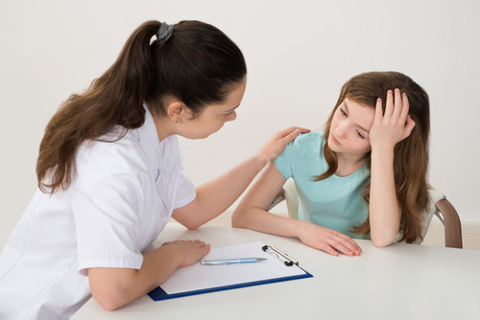
Decreto Supremo N° 004-2018 (13.05.2018)
RM 274-2020/MINEDU: Actualización de DS 004-2018/MINEDU-Protocolos de Educación a distancia
“Lineamientos para la gestión de la convivencia escolar, la prevención y la atención de la violencia contra niñas, niños y adolescentes”.
Promoción de la convivencia
Prevención de la violencia
Atención Tutorial Integral(Plan de Tutoría Institucional y por aula, Plan de Convivencia, RD Conformación de Comité De TOE Y BAPE)
Desarrollo de Habilidades Socioemocionales
Atención de la violencia
Libro de Registro de Incidencias
Aplicar Protocolos
Atención Oportuna De Casos
Restauración De La Convivencia
SISEVE
Identificación Situaciones de Riesgo
Disciplina Positiva
Reglamento Interno
Normas de Convivencia Participativas
Aliados Estratégicos
UGEL, CEM, PNP, DEMUNA, HOSPITALES , POSTAS Y CENTROS DE SALUD, FISCALIA.

Slide 5
PRINCIPIOS DE ACCIÓN Y ATENCIÓN EN CASOS DE VIOLENCIA ESCOLAR
Las situaciones de violencia afectan a las/los involucrados/as y a las personas que rodean (movilizan emociones, actitudes y conductas).
Para la convivencia e interacción de calidad, todo grupo humano debe co-crear condiciones que permitan la autorregulación (emociones, conductas, etc.).
Para los niños y niñas esto es crucial pues les permite responder ante hechos de violencia y no encubrirlos.
La aplicación de los Protocolos debe ser entendida como una oportunidad que ayude a visibilizar las condiciones a mejorar de la convivencia y orientaciones para la restauración de ésta.

Slide 6
Protección del NNA
Confidencialidad
Intervención eficaz y oportuna
Intervención sistémica
Participación de NNA
Respeto y valoración de la diversidad
No revictimización

Slide 7
ES MOMENTO DE ESCUCHAR TU VOZ ...¡¡¡
¿Qué entiendes por violencia?
¿Qué efectos crees que tiene en los niños, niñas y adolescentes?
¿Qué estrategias y recomendaciones propones para reducir la violencia familiar y escolar y así lograr escuelas y familias libres de violencia?
Compartimos Reflexiones grupales

Slide 8
“Estrategias de prevención de la violencia y protocolo 6
Huari, 2020

Slide 9
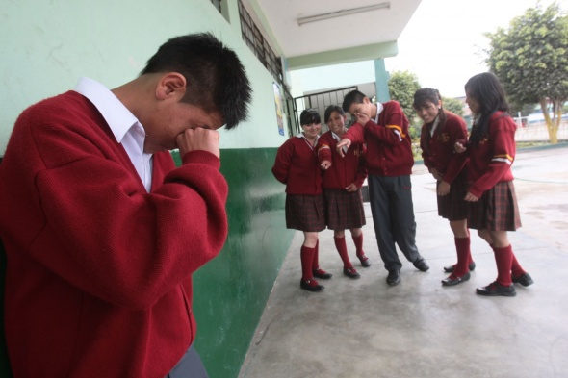
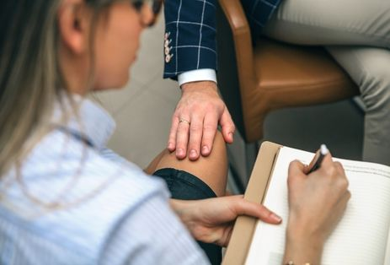
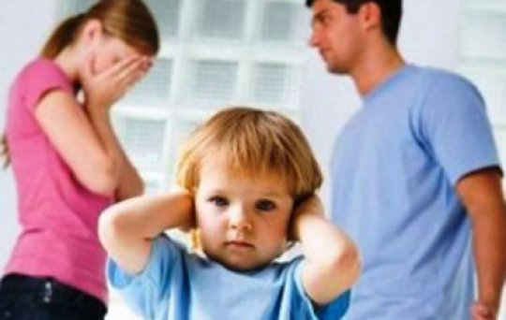
PROTOCOLOS DE ATENCIÓN DE CASOS DE VIOLENCIA ESCOLAR
Entre estudiantes
N° 01 Violencia psicológica y/o física (sin lesiones)
N° 02 Violencia sexual y/o física (con lesiones y/o armas
Del Personal de la IE a estudiantes
N° 03 Violencia psicológica
N° 04 Violencia física
Por un Familiar u otra persona
N° 06 Violencia psicológica, física y/o sexual
N° 05 Violencia Sexual

Slide 10
PASOS PARA EL PROCEDIMIENTO DE LA ATENCIÓN DE LA VIOLENCIA ESCOLAR
Acción
Son las medidas adoptadas por la escuela para atender los casos de violencia escolar y proteger a los estudiantes involucrados.
Derivación
Es el traslado de la víctima y/o el agresor a servicios externos especializados de atención de la violencia, si fuera necesario.
Seguimiento
Es el acompañamiento y la supervisión del bienestar de los estudiantes, así como la restauración de la convivencia afectada y la verificación del cese de todo tipo de agresión.
Cierre
Es la finalización de la atención del caso cuando se hayan cumplido todos los pasos previos. Debe garantizarse la continuidad educativa del estudiante involucrado en el hecho de violencia, así como su protección y acogida.

Slide 11
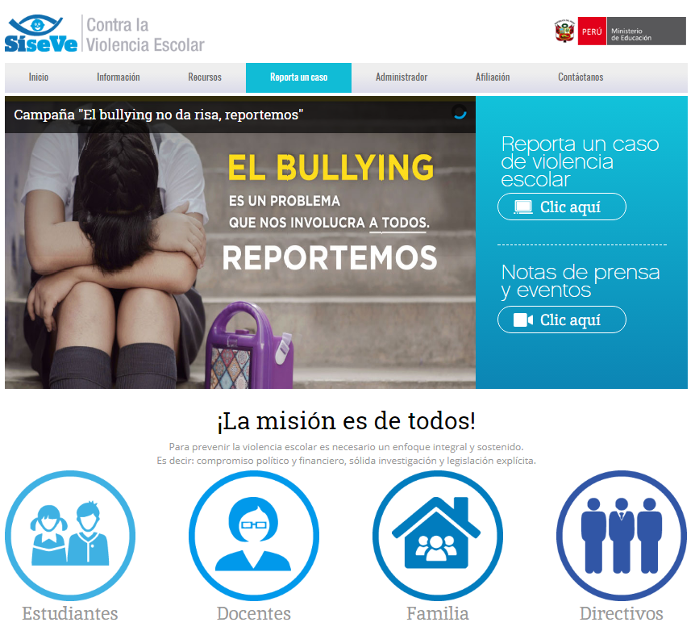
Portal SíseVe – Contra la violencia escolar Que es?
www.siseve.pe
Es una herramienta virtual que permite a cualquier persona reportar un caso de violencia escolar.
La atención del caso está a cargo de la propia escuela, junto con la asistencia técnica de los responsables del SíseVe de la UGEL, DRE y MINEDU.
A través del SíseVe las instancias de gestión educativa descentralizada brindan seguimiento a los casos de violencia escolar mediante un trabajo colaborativo e interconectado.

Slide 12
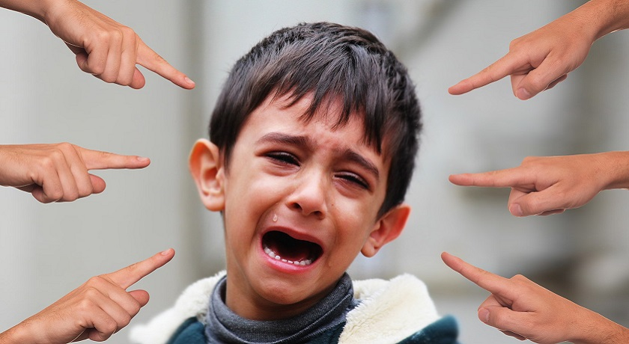
Señales de alerta: violencia psicológica y física
Disminución del rendimiento académico de manera inesperada, inasistencias constantes e injustificadas y/o deserción
Sensibilidad extrema y cambios bruscos de humor, sudoración de manos, se arranca el cabello, se comen las uñas, tartamudeo, tics o mutismo.
Cambios en habitos de alimentación y juego
Sentimientos de vergüenza y culpa. Autolesiones y cutting.
Desinterés en las actividades educativas, aislamiento, cuenta con pocos amigos, baja autoestima

Slide 13
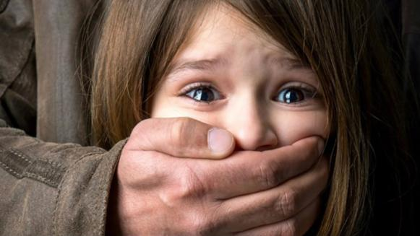
Señales de alerta: violencia sexual
Relatos indirectos o directos se ser o haber sido victima de violencia sexual
Se sienta o camina con dificultad y/o refiere dolor, picor en la zona anal o genital
Se toca los genitales constantemente o trata de rozarse con algún objeto o lo hace publico
Evita a personas conocidas y lugares por miedo o temor
Sus juegos, discurso conversación o dibujos están relacionados con genitales o con la actividad sexual
Excesivo interés en temas con contenido sexual
Ideacion suicida, embarazo, conducta agresiva

Slide 14
Estrategias de prevención de la violencia
A nivel de aula, es importante fomentar un clima positivo, con espacios de reflexión y compromisos con los estudiantes, en ese sentido regular el comportamiento a través de las normas de convivencia, siempre con un trato de respeto e igualitario. Talleres lúdicos pedagógicos de prevención de la violencia (En todas las áreas y niveles educativos)
A nivel de la IE el equipo de comité de TOE debe trabajar en temáticas de prevención, tales como: Habilidades Socioemocionales (empatía, escucha activa, comunicación asertiva) solución de conflictos, vida con valore, ccuidado del cuerpo, Relaciones afectivas, enamoramiento, mitos del amor, machismo) Campañas preventivas de difusión.
A nivel familiar, deben existir vínculos de seguridad y confianza, la familia debe brindar un apoyo emocional incondicional, y espacios de calidad entre padres e hijos, donde se realice un seguimiento al desarrollo académico y emocional del estudiante a través del tutor de aula.

Slide 16
Recuerda que nuestro compromiso, no solo es con la formación pedagógica del educando sino mas con el aprendizaje formativo, transversal e integral.

